Slide 1
Morning All, I wish all of you always in health and blessing of Allah SWT.
In this meeting, we will learn how to interview from job vacancies and after you read and understood, you have to collected the assignment about interview
Teks interaksi transaksional lisan yang melibatkan tindakan member dan meminta informasi terkait jati diri dalam konteks pekerjaan (wawancara pekerjaan)
Setelah anda mempelajari materi ini, anda di harapkan dapat memahami interaksi transaksional lisan yang melibatkan tindakan memberi dan meminta informasi terkait jati diri dalam konteks pekerjaan (wawancara pekerjaan)

Slide 2
INTERVIEW

Slide 3
Pertanyaan yang Sering Muncul Saat Wawancara Saat interview kerja, kadang pewawancara memang melontarkan pertanyaan tak terduga. Namun sebagian besar pertanyaan yang dilontarkan tidak jauh berbeda, kok. Berikut ini pertanyaan-pertanyaan yang biasa muncul saat interview kerja.

Slide 4
"Coba ceritakan tentang diri Anda!”
Saat diminta mendeskripsikan tentang diri Anda, bukan cuma kepribadian dan kesesuaian karakter Anda dengan perusahaan yang ingin diketahui pewawancara
2. "Kenapa Anda tertarik melamar kerja di perusahaan ini?“
Melalui pertanyaan ini, pewawancara ingin tahu sejauh apa keseriusan Anda untuk bergabung dengan perusahaan. Lakukan riset kecil-kecilan mengenai profil perusahaan dan posisi yang Anda lamar
3. "Tolong jelaskan kelemahan Anda!“
Pertanyaan ini biasanya dilontarkan untuk mengukur kejujuran Anda dalam menilai diri sendiri. Jangan sampai Anda menjawab tidak punya kelemahan. Jawaban ini kentara tak jujur dan mengesankan arogansi

Slide 5
4. "Kenapa perusahaan ini harus mempekerjakan Anda?“
Jangan sampai Anda ketahuan melamar hanya karena posisi tersebut sesuai dengan kualifikasi Anda tanpa memahami deskripsi pekerjaan itu sendiri. Berikan jawaban yang merangkum kualifikasi dan antusiasme Anda untuk bergabung dengan perusahaan.
5. "Apa rencana Anda dalam 5 tahun ke depan?“
Pertanyaan ini bertujuan untuk mengetahui ambisi Anda dalam profesi dan sejauh mana perencanaan yang Anda buat untuk mencapainya. Tentu saja HRD juga ingin tahu apakah rencana jangka panjang Anda sesuai dengan perusahaan atau tidak

Slide 6
selain pertanyaan-pertanyaan yang disebutkan sebelumnya, kadang pewawancara akan memberikan pertanyaan yang sedikit nyeleneh kepada kandidat karyawan
"Pencapaian apa yang paling besar dalam karir yang pernah Anda peroleh?“
Tujuannya adalah mengukur kejujuran calon pegawai mengenai prestasinya
2. "Apa passion Anda?“
passion seseorang adalah hal penting yang akan mengantarkannya pada kesuksesan. Jika Anda berpikir terlalu lama sebelum menjawab pertanyaan ini, kemungkinan besar nilai Anda di mata pewawancara tidak akan terlalu bagus

Slide 7
3. "Jika Anda bisa melakukan apapun di dunia ini, pekerjaan apa yang ideal untuk Anda?“
pertanyaan ini dimaksudkan untuk mengetahui pendapat dan sudut pandang yang jujur dari calon karyawan. Realistis atau tidak jawaban yang diberikan tak jadi masalah. Fokus perusahaan adalah ketulusan niat Anda untuk bekerja di bidang yang benar-benar Anda inginkan

Slide 8
Trik Psikologis untuk Menghadapi Interview
1. Pakai Baju Biru, Hitam, atau Putih
2. Lakukan kontak mata saat pertama kali bertatap muka
3. Imitasi bahasa tubuh pewawancara
4. Biarkan telapak tangan terbuka atau satukan jari-jari
5. Sesuaikan jawaban dengan usia pewawancara
6. Berbicara dengan ekspresif
10. Persiapkan diri untuk menjawab pertanyaan yang tidak nyaman
7. Jangan terlalu menyombong
8. Bersikap ramah dan tegas pada saat bersamaan
9. Jangan terlalu banyak tersenyum

Slide 9
TUGAS, MAKE AN INTERVIEW FROM JOB VACANCIES BELOW
YOUR MOM OR BROTHER AS HRD’S INTERVIEWER
Ceritakan tentang Dirimu
Apa yang Kamu Ketahui tentang Perusahaan Ini?
Apa Kelebihan yang Kamu Miliki?
Apa Kekurangan yang Kamu Miliki?
Kenapa Kamu Tertarik Melamar di Perusahaan Ini?
Kenapa Kamu Tertarik Melamar Posisi Ini?
Apa yang Bisa Kamu Berikan untuk Perusahaan?
Apa Rencanamu untuk 5 Tahun ke Depan?
Kenapa Kamu Berhenti Bekerja di Perusahaan Sebelumnya?
Berapa Gaji yang Kamu Inginkan?

Slide 10
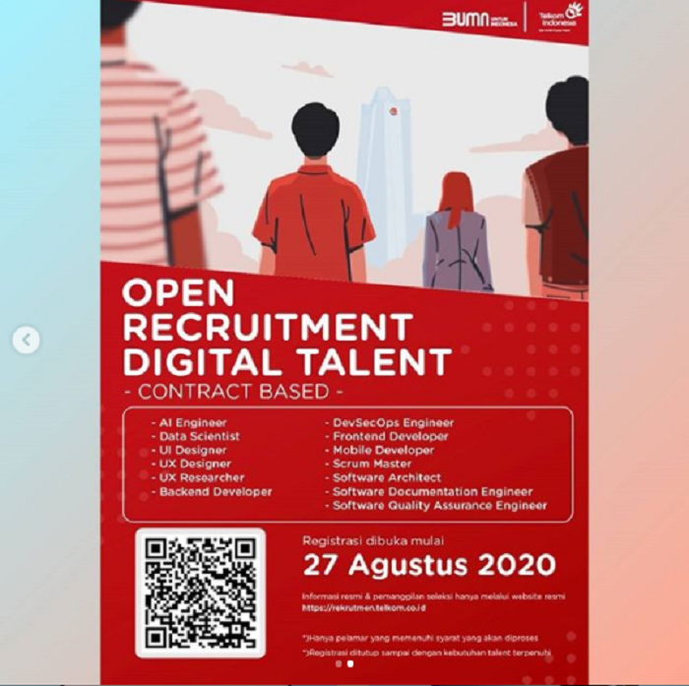
TUGAS

Slide 11
THIS ASSIGNMENT SHOULD BE COLLECTED AT LEAST 23:00

